Slide 1





期中專題
報告日期：2019/05/22
指導老師：馬全德、陳奕兆、邱華傑、潘麗珍
、紀宜昕、陳銀華、王憲春
報告人：劉長軒

Slide 2
報告流程
資料庫內容
JDBC：新增、修改、刪除、查詢
Value Object、DAO
Controller
網頁1與網頁2的程式片段
javax.sql.DataSource設定檔內容
JavaScript
CSS

Slide 3
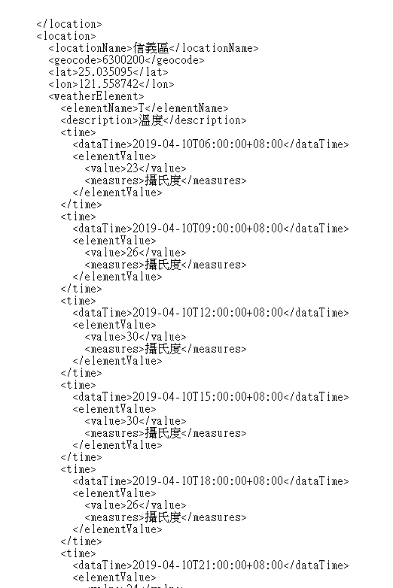
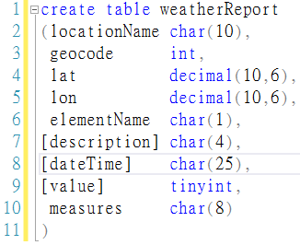
<locationName> 信義區 char
<geocode> 6300200 int
<lat> 25.035095 decimal
<lon> 121.558742 decimal
<elementName> T char
<description> 溫度 char
<dataTime> 2019-04-10T06:00:00+08:00 char
<value> 23 tinyint (0 – 255)
<measures> 攝氏度 char
建表

Slide 4
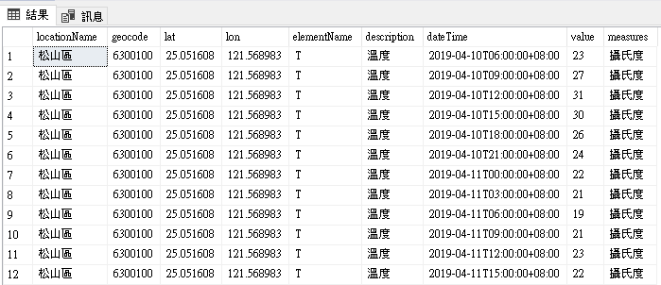
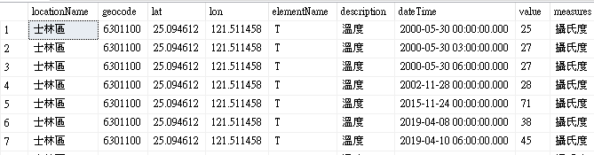
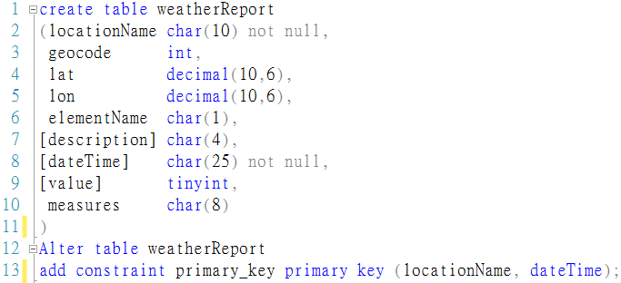
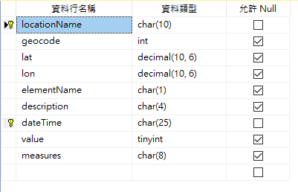
Primary key

Slide 5
JDBC
增、刪、改、查
VO
DAO

Slide 6
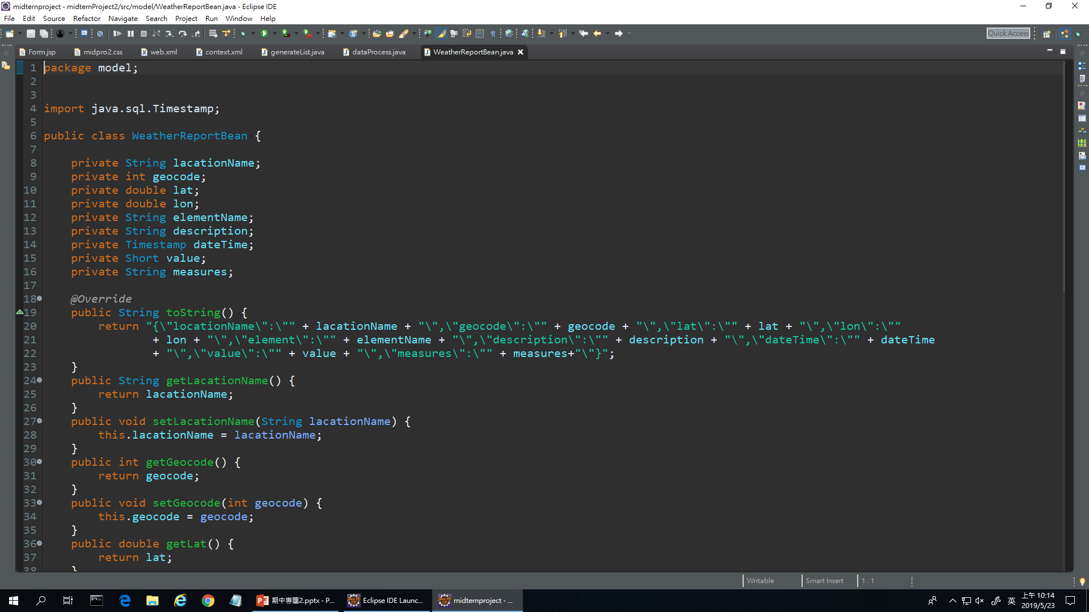

Slide 7
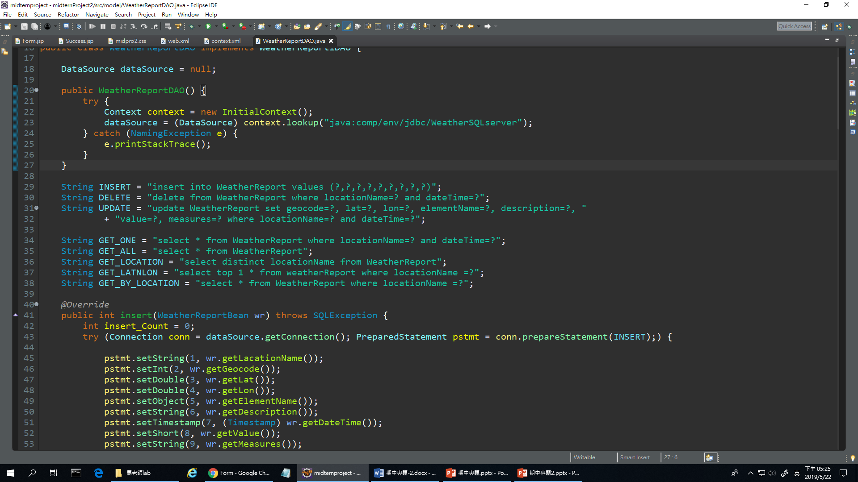

Slide 8
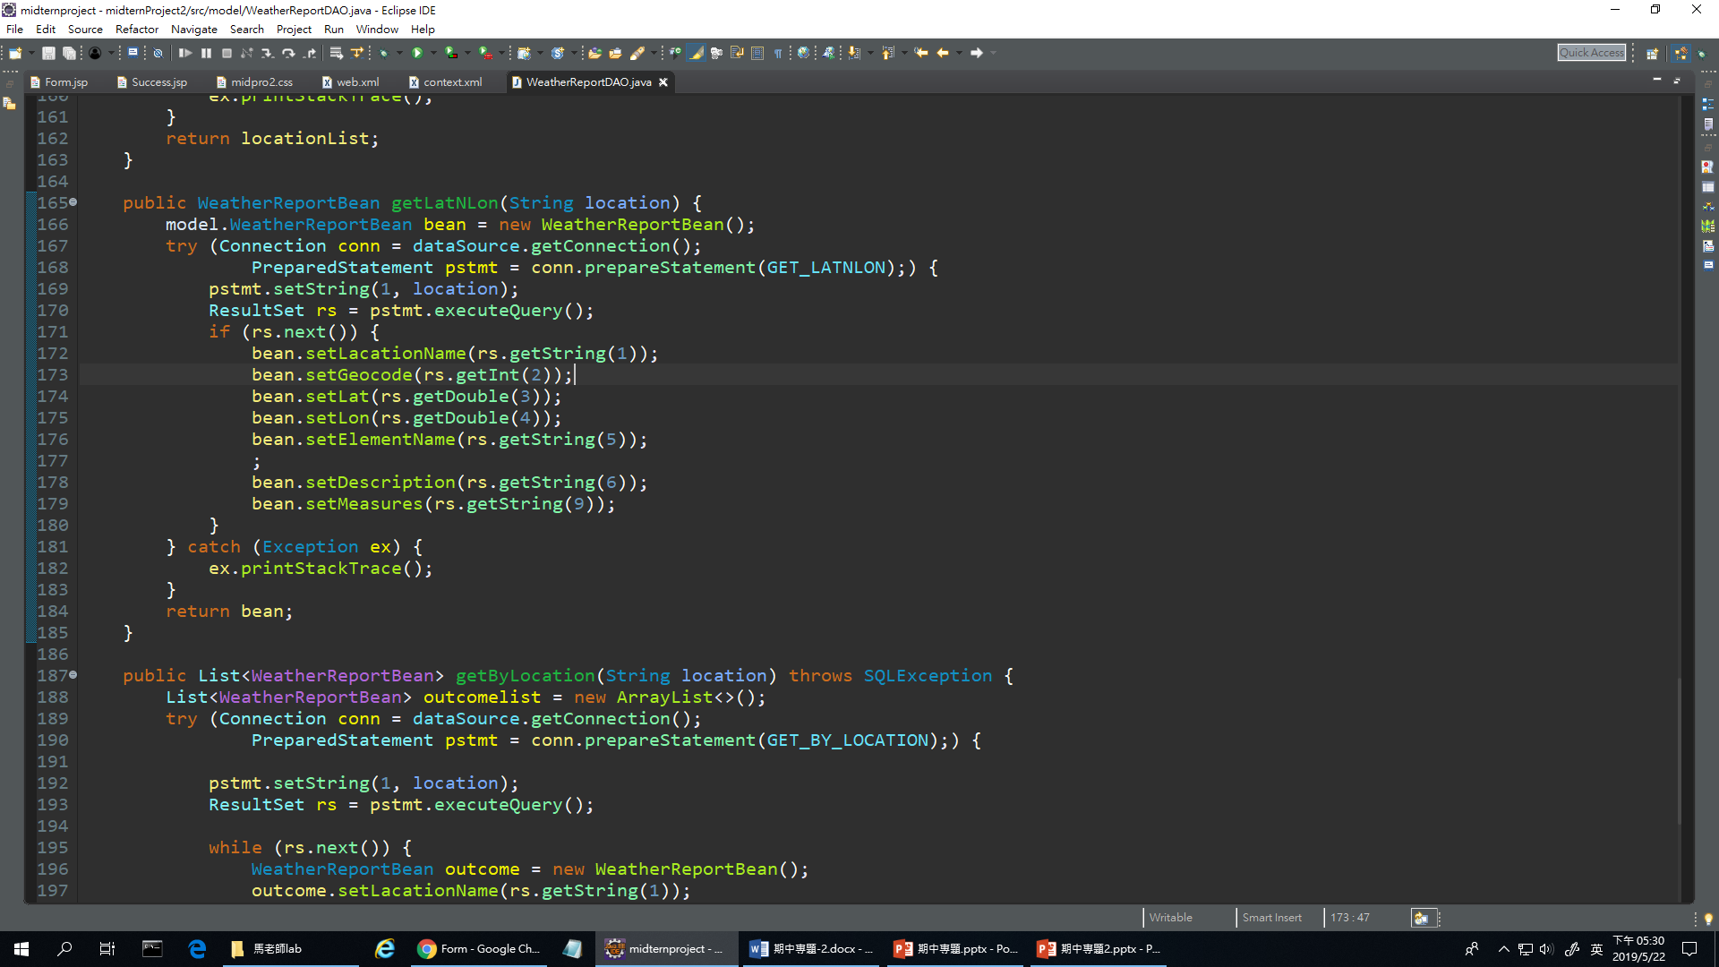

Slide 9
Controller

Slide 10
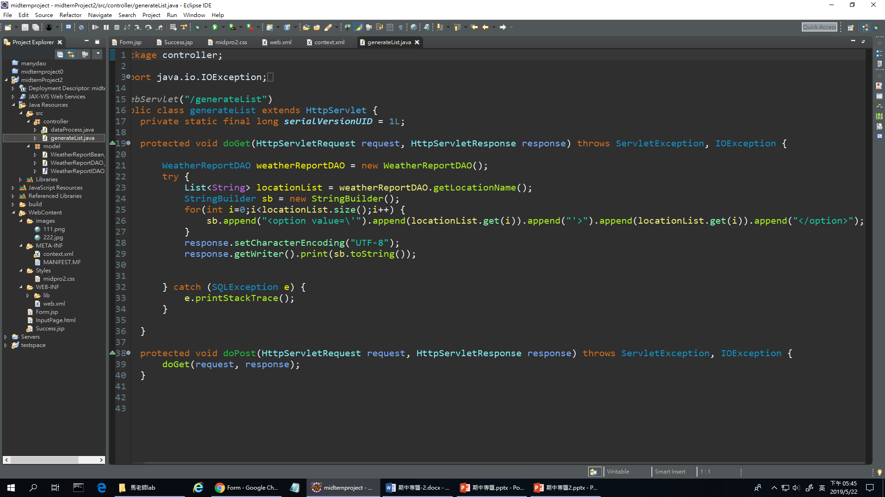
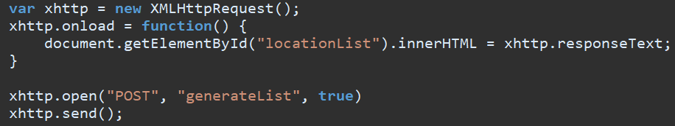
AJAX

Slide 11
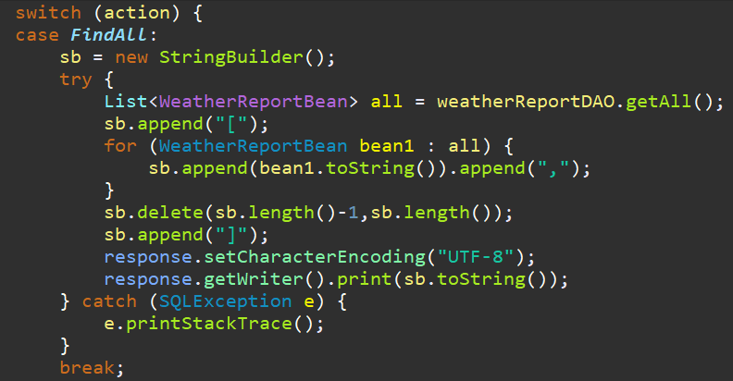

Slide 12
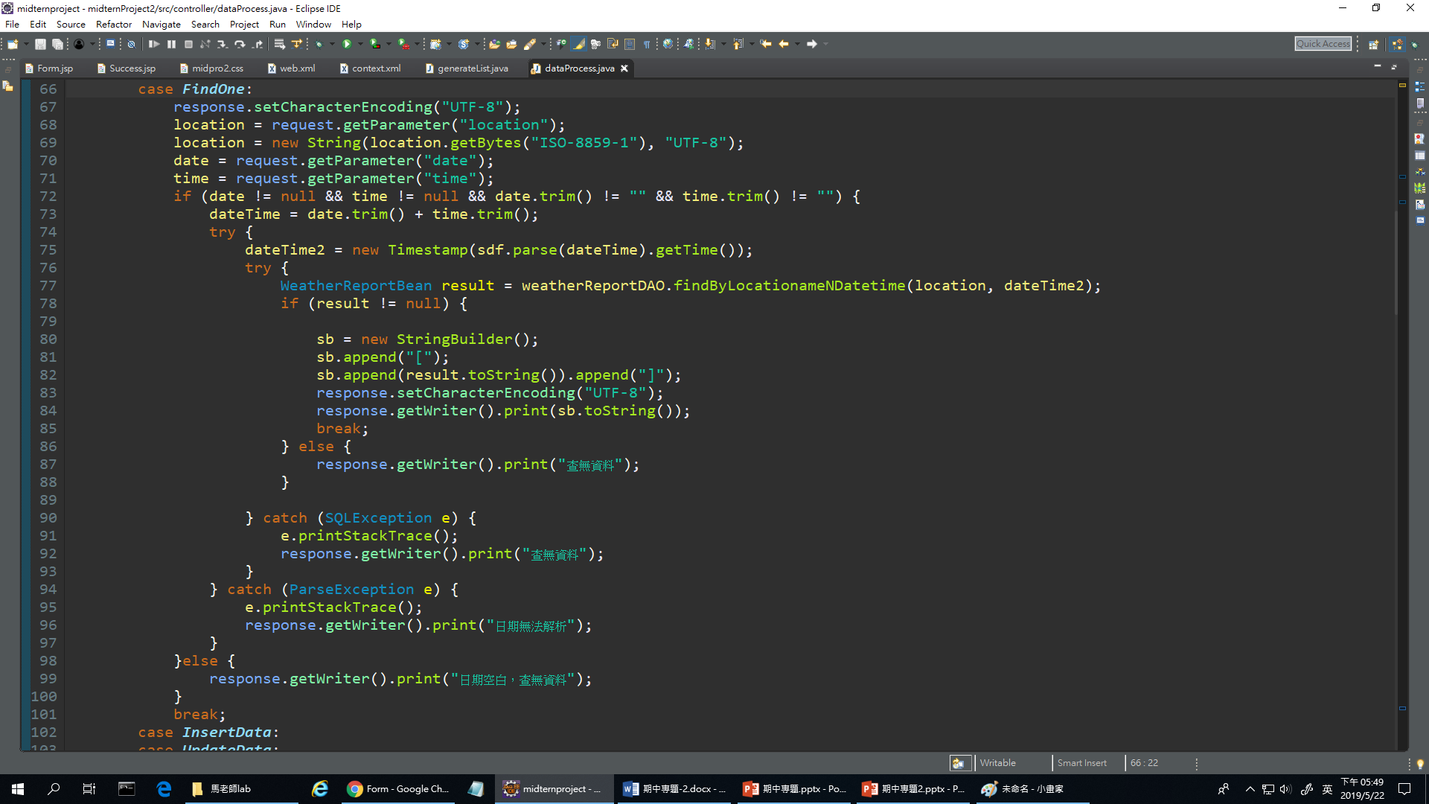

Slide 13
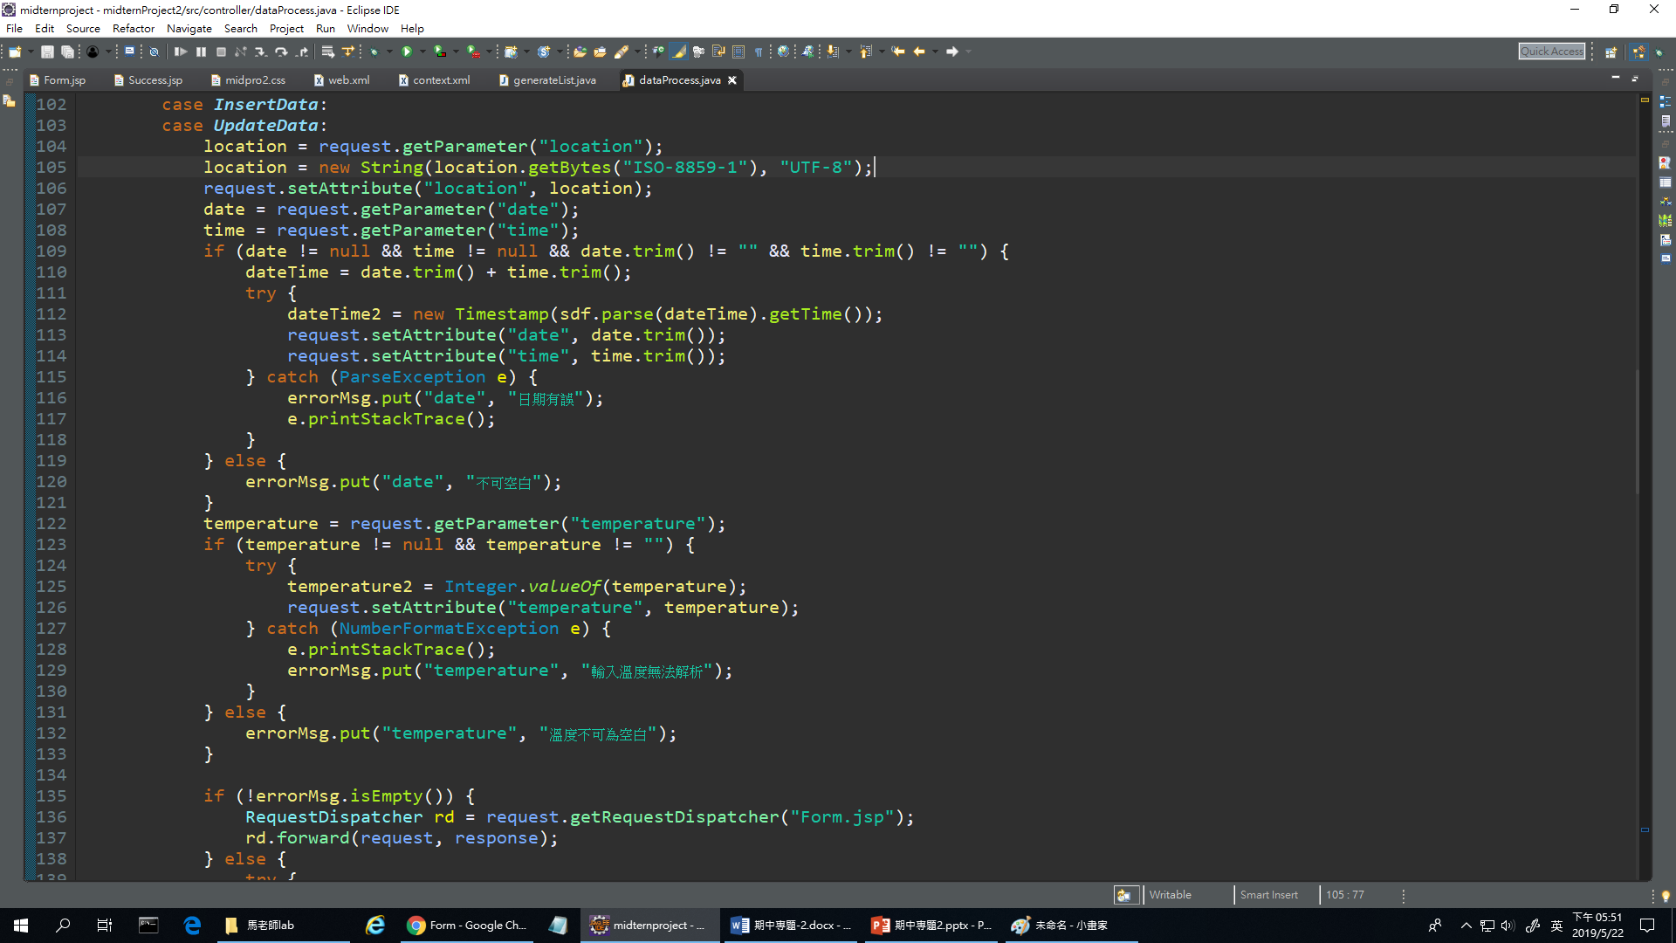

Slide 14
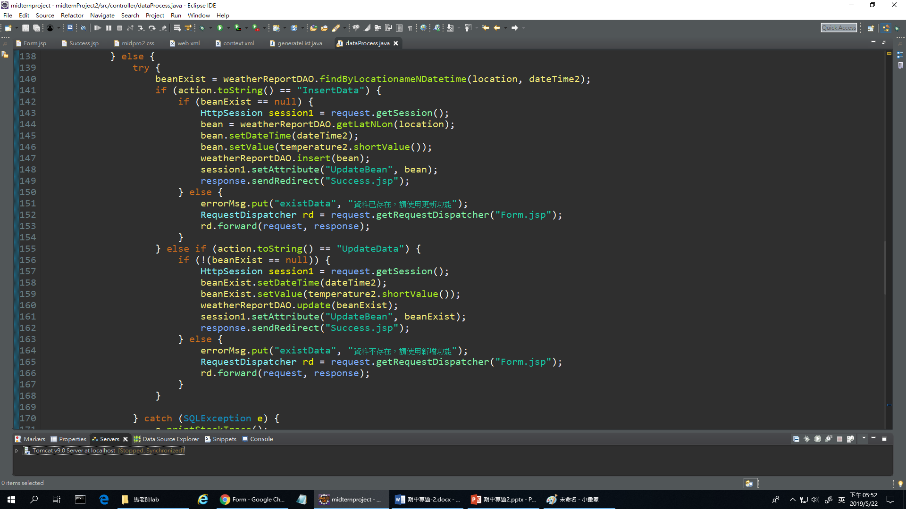

Slide 15
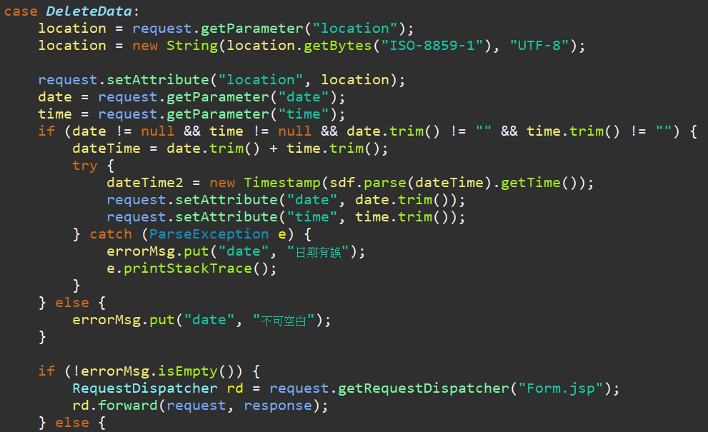

Slide 16
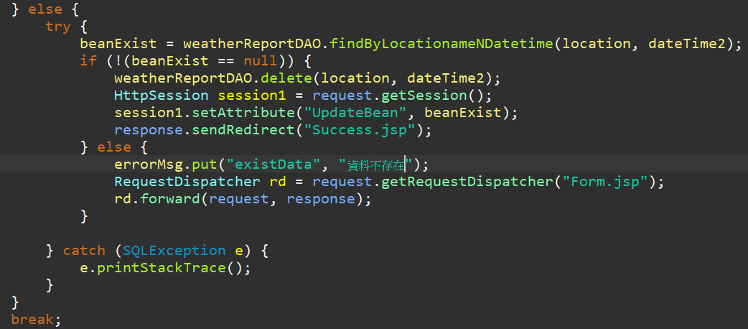

Slide 17
網頁1與網頁2的程式片段

Slide 18
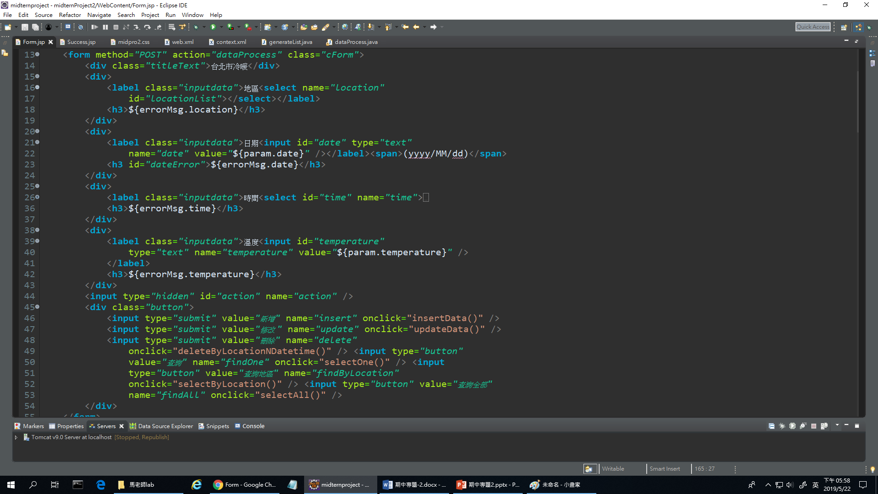

Slide 19
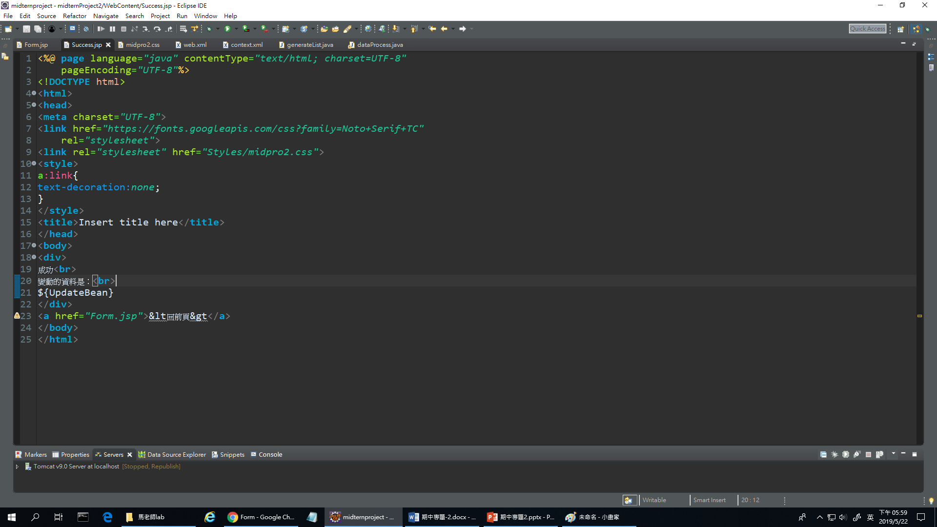

Slide 20
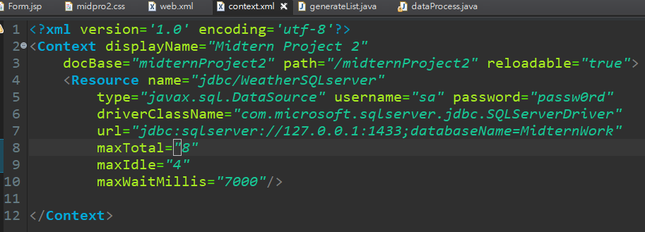

Slide 21
JavaScript

Slide 22
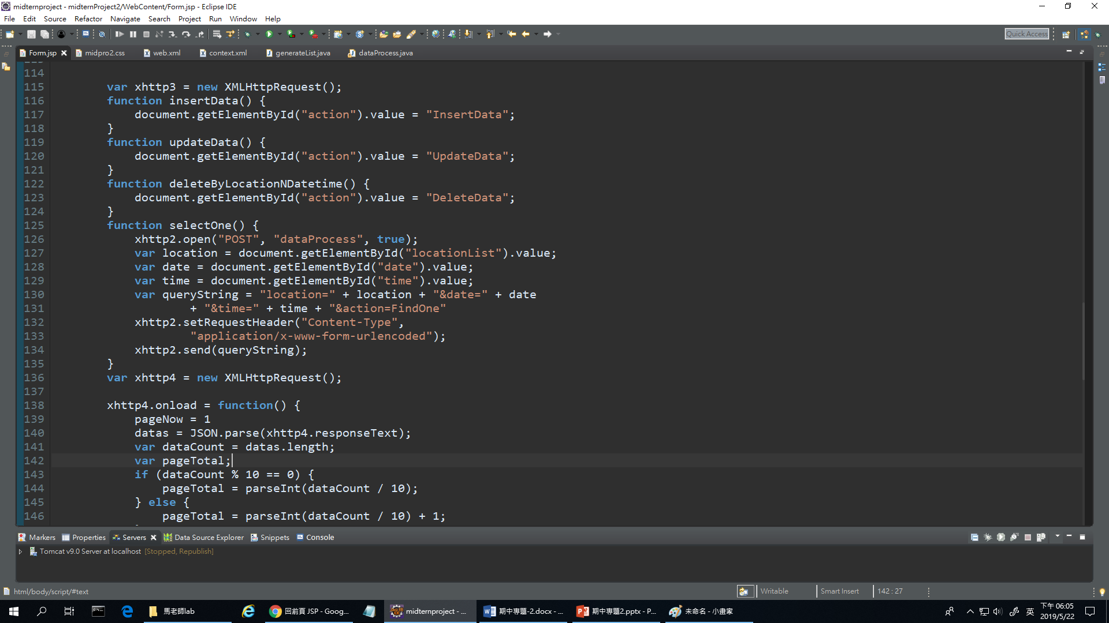

Slide 23
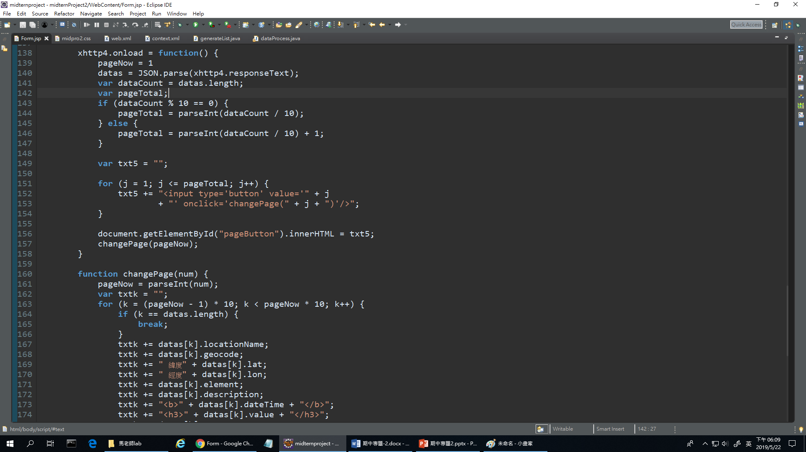

Slide 24
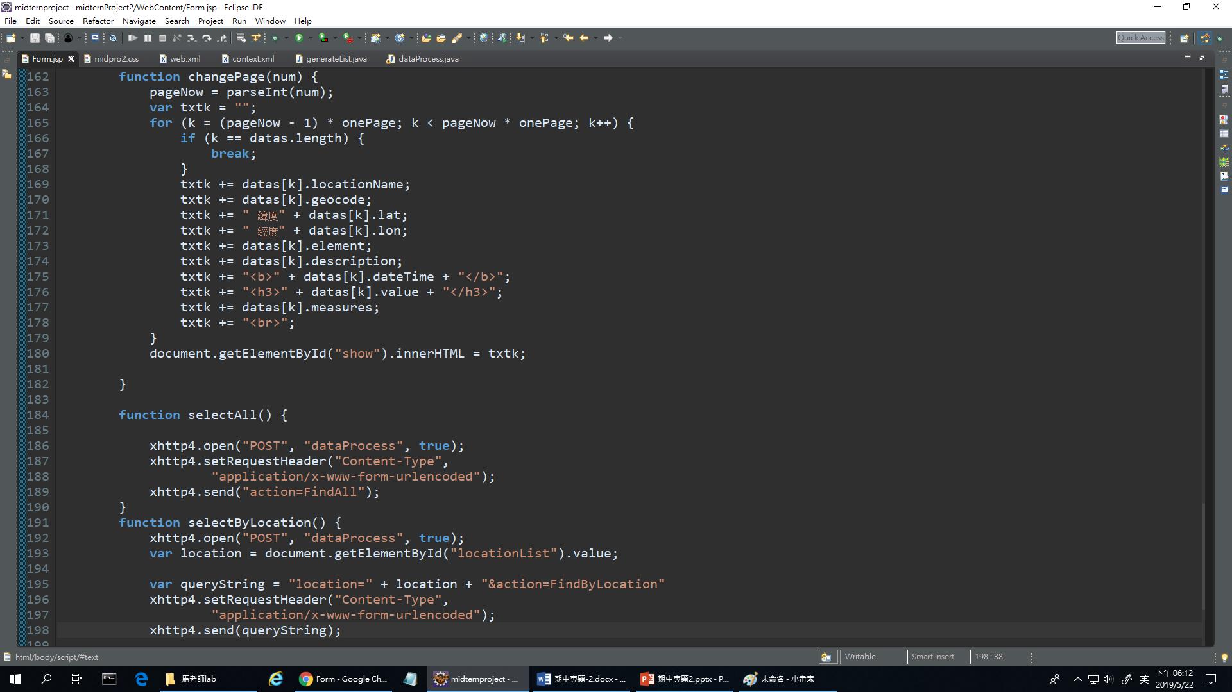
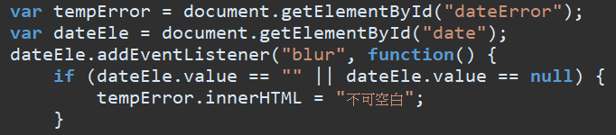

Slide 25
CSS

Slide 26
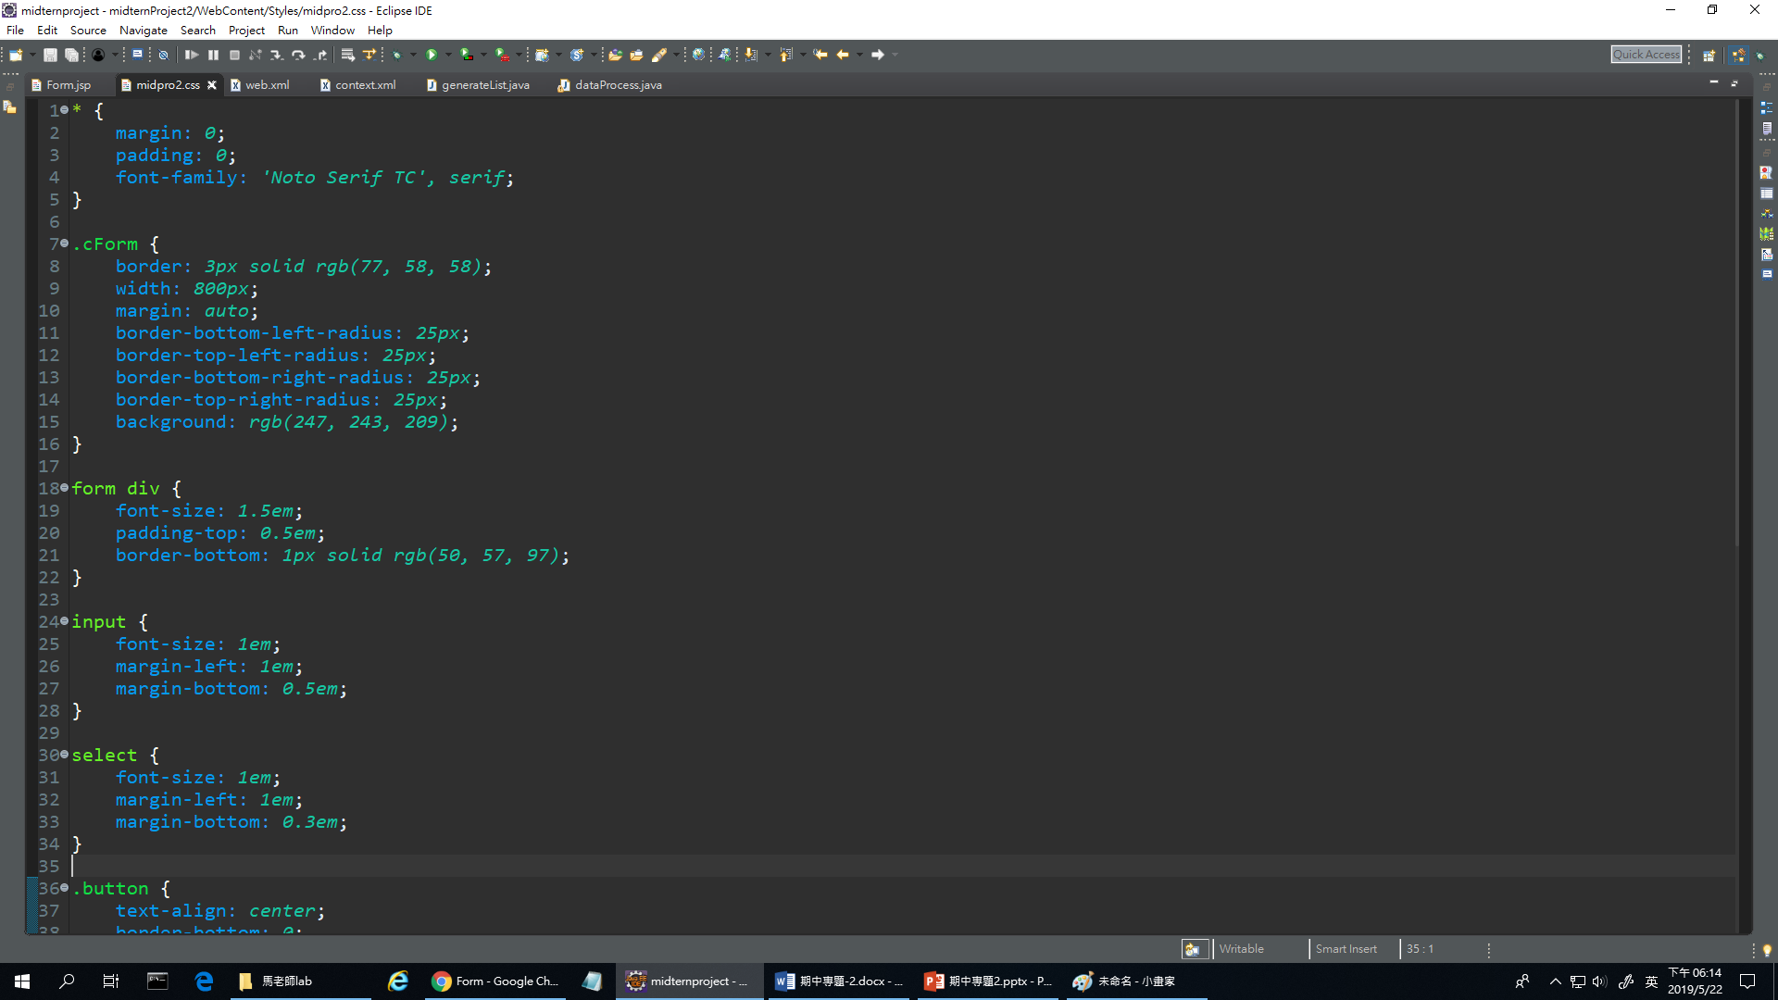

Slide 27
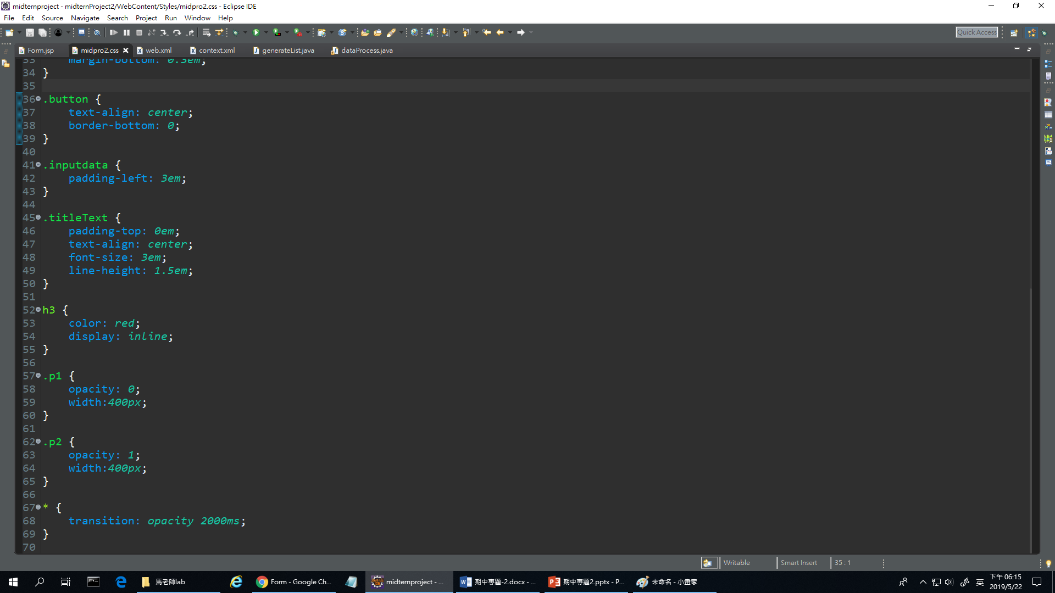

Slide 28
操作Time

